Slide 1
AWS Elastic Load Balancing
Jae Hyeon Kim

Slide 2
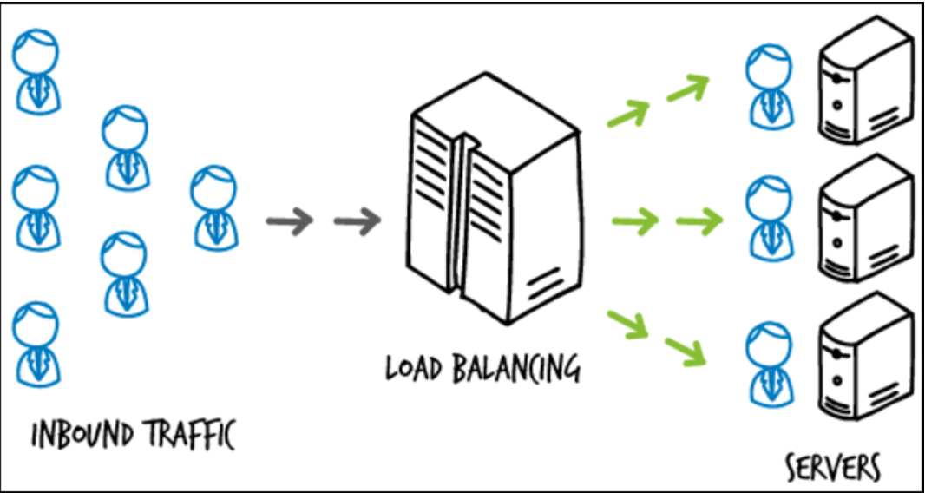
Load Balancing
부하 분산(Load Balancing)이란 처리해야 할 업무 혹은 요청 등을 나누어 처리하는 것
VLAN을 이용한 Layer-2 Load Balancing
Routing Protocol을 이용한 Layer-3 Load Balancing
Server Load Balancing

Slide 3
Load Balancing
서버 부하 분산을 담당하는 Network Switch를 L4/L7 Switch
Cloud 환경에서는 Load Balancer

Slide 4
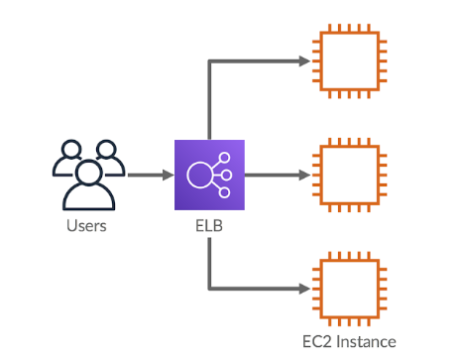
Elastic Load Balancing(ELB)
애플리케이션 트래픽을 Amazon EC2 인스턴스, 컨테이너, IP 주소, Lambda 함수와 같은 여러 대상에 자동으로 분산
On-premise의 L4 switch처럼 부하 분산 뿐만 아니라 분산 대상에 대한 Health Check, 고정 세션(Sticky), SSL Offload(SSL 암복호화)등을 수행

Slide 5
ELB 이점
로드 밸런서를 사용하면 애플리케이션의 가용성과 내결함성이 높아진다
애플리케이션에 대한 요청의 전체적인 흐름을 방해받지 않고 필요에 따라 로드 밸런서에서 컴퓨팅 리소스를 추가 및 제거할 수 있다
로드 밸런서가 컴퓨팅 리소스의 상태를 모니터링하는 상태 확인을 구성할 수 있다
컴퓨팅 리소스가 주요 작업에 집중할 수 있도록 암호화 및 복호화 작업을 로드 밸런서로 오프로드할 수 있다

Slide 6
ELB 지원
Application Load Balancers
Network Load Balancers
Gateway Load Balancers

Slide 7
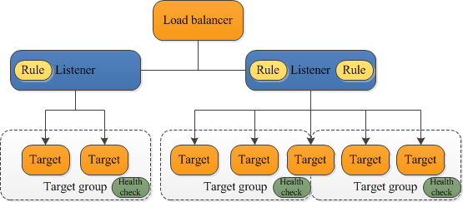
Application Load Balancers
로드 밸런서는 수신 애플리케이션 트래픽을 여러 가용 영역의 EC2 인스턴스와 같은 여러 대상에 분산
Http의 헤더 정보를 이용해 부하분산 실시
Notes:
대상의 유형에는 인스턴스, ip주소, 람다 함수

Slide 8
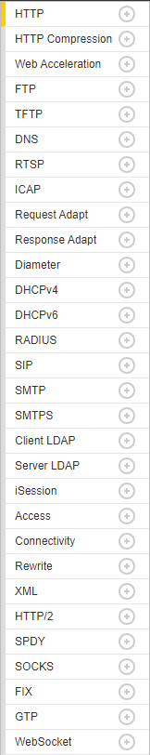
Application Load Balancers
Application Layer의 프로토콜을 다루는 로드밸런서
Notes:
대상의 유형에는 인스턴스, ip주소, 람다 함수

Slide 9
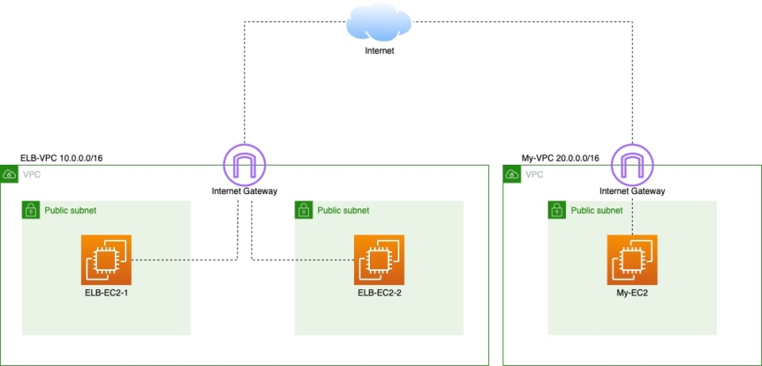
Application Load Balancers

Slide 10
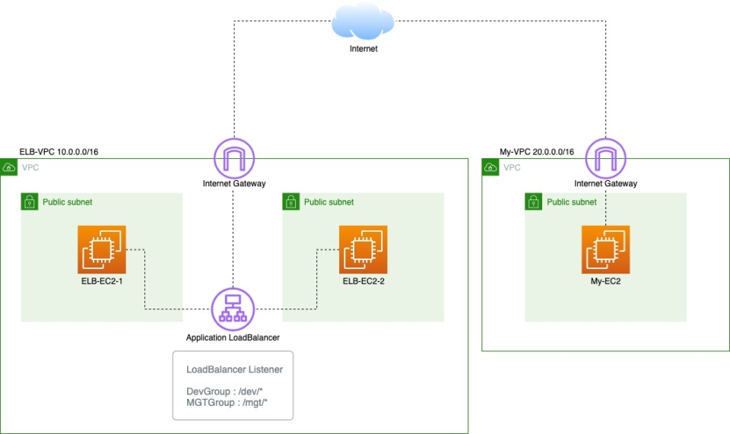
Application Load Balancers
Notes:
Alb는 프록시서버 역할도 함. 3-way handshake 실시

Slide 11
Network Load Balancers
NLB는 OSI 모델의 네 번째 계층에서 작동
초당 수백만개의 요청 처리 가능
리스너 프로토콜: TCP, TLS, UDP, TCP_UDP
대상 그룹 프로토콜: TCP, TLS, UDP, TCP_UDP
NLB는 고정 IP를 가짐

Slide 12
Network Load Balancers

Slide 13
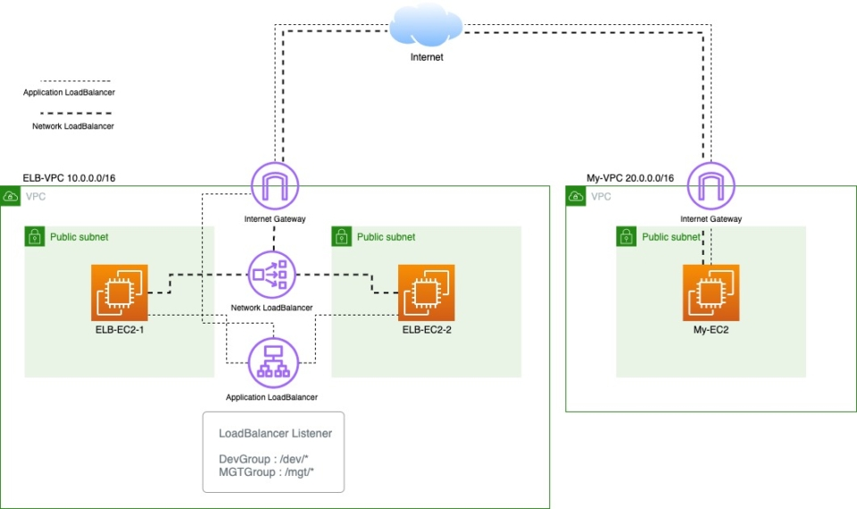
Network Load Balancers

Slide 14
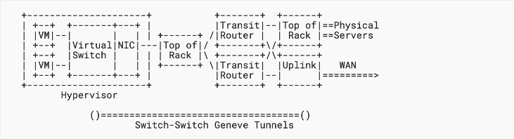
Gateway Load Balancers
네트워크 트래픽을 다루는 다양한 가상 어플라이언스(방화벽, 침입 탐지 및 방지 시스템) 들을 쉽고 비용 효율적으로 배포, 확장 그리고 관리 해주는 완전 관리형 서비스
OSI 모델 세 번째 계층에서 작동
모든 포트에서 모든 IP 패킷을 수신 대기하고 리스너 규칙에 지정된 대상 그룹으로 트래픽을 전달
리스너 프로토콜: 지정 x
대상 그룹 프로토콜: GENEVE

Slide 15
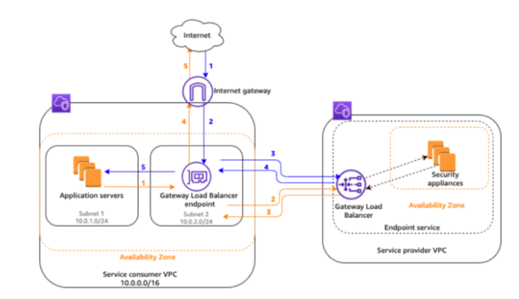
Gateway Load Balancers

Slide 16
Gateway Load Balancers
GWLB는 Network Gateway, LB, 가상 어플라이언스들에 대한 Auto Scaling
VPC Endpoint와 같은 역할

Slide 17
ELB 작동 방식
LB에 대해 가용 영역을 활성화 하면 가용 영역에 LB 노드가 생성
LB의 노드는 클라이언트의 요청을 등록된 대상으로 분산

Slide 18
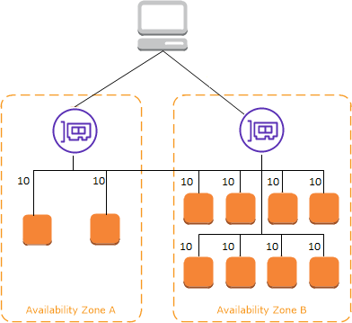
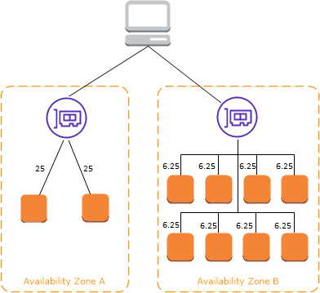
Cross-zone Load Balancing
Cross-zone LB가 활성화되면 각 노드는 활성화된 모든 가용 영역의 등록된 대상에 트래픽을 분산
Cross-zone LB가 비활성화되면 각 노드는 가용 영역에 등록된 대상에만 트래픽을 분산

Slide 19
Cross-zone Load Balancing
Application Load Balancer를 사용하면 Cross-zone Load Balancing이 항상 활성화
Network Load Balancer 및 Gateway Load Balancer에서는 Cross-zone Load Balacing이 기본적으로 비활성화

Slide 20
Request Routing
1. 클라이언트는 LB에 접근하기 위해 DNS서버를 사용해 LB의 도메인 이름을 확인
2. 해당 DNS서버는 LB 노드의 IP주소를 클라이언트에 반환
3. 그 IP주소는 LB 노드의 IP주소
4. 클라이언트는 LB에 요청을 보내는 데 사용할 IP주소를 결정 및 접근
5. 요청을 수신한 LB 노드는 정상 등록된 대상을 선택하고 사설 IP주소를 사용하여 대상으로 요청을 보냄(리스너 작동)

Slide 21
ALB Routing Algorithm
우선순위에 따라 Listener rule을 평가
라우팅 알고리즘을 따라 대상그룹에서 대상을 선택
기본 라우팅 알고리즘은 Round-Robin
Least Outstanding Requests 방식은 처리되지 않은 요청을 가장 적게 가지고 있는 EC2 인스턴스에게 할당하는 방식

Slide 22
NLB Routing Algorithm
Flow Hash Algorithm을 사용해 대상 그룹에서 대상 선택
연결 수명 동안 각 개별 TCP 연결을 단일 대상으로 라우팅

Slide 23
Flow Hash Algorithm
5-Tuple(Source IP Address, Source Port, Destination IP Address, Destination Port, Protocol)을 기반으로 한 알고리즘
TCP는 5-Tuple에 더해 TCP Sequence Number까지 사용

Slide 24
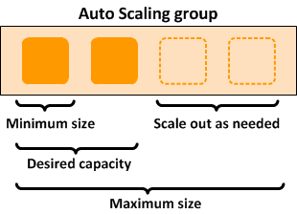
Amazon EC2 Auto Scaling
변화하는 수요에 동적으로 대응하고 비용을 최적화
Auto Scaling Group이라는 EC2인스턴스 모음을 생성

Slide 25
Auto Scaling 구성 요소
Groups
Configuration templates
Scaling options

Slide 26
Auto Scaling 의 이점
Fleet management
Dynamic scaling

Slide 27
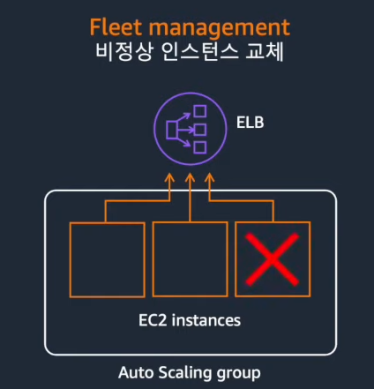
Fleet management
비정상 인스턴스 교체

Slide 28
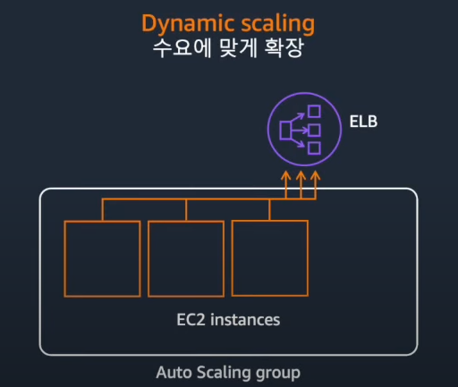
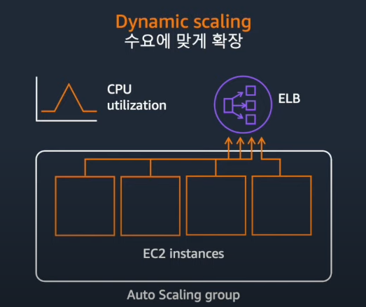
Dynamic scaling
수요에 맞게 확장

Slide 29
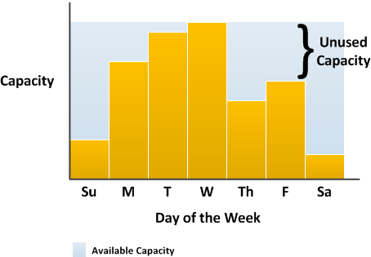
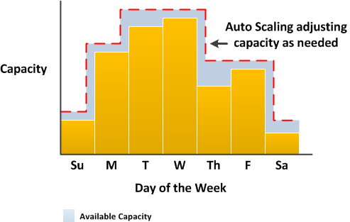
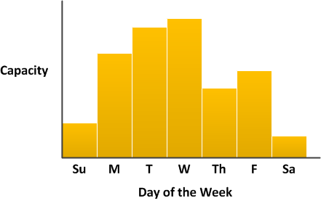
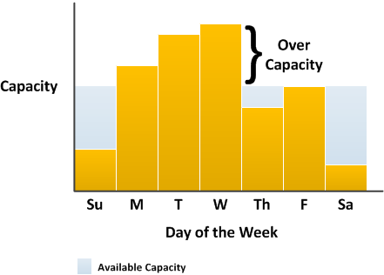
Auto Scaling 예시
가변적인 수요에 대응

Slide 30
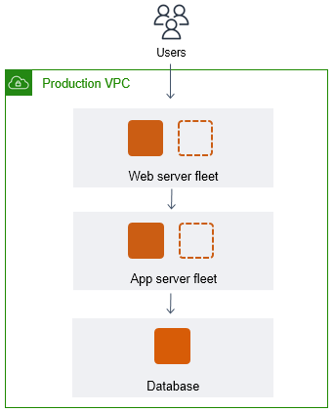
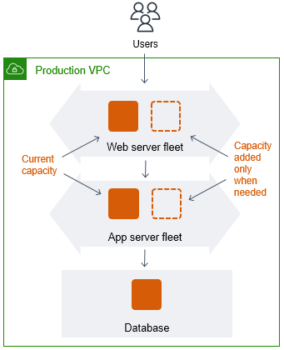
Auto Scaling 예시
웹 앱 아키텍처

Slide 31
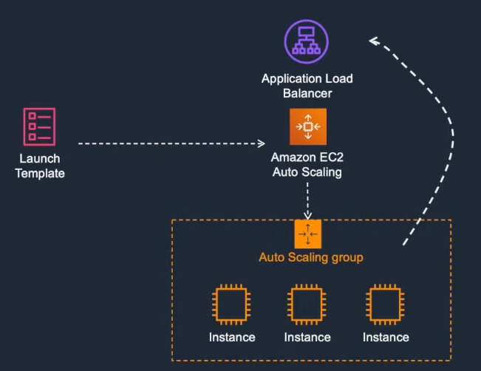
EC2 Auto Scaling 환경 구성

Slide 32
Scaling Policy
Manual Scaling
Dynamic Scaling
CPU 평균 사용량이 50%가 되었을 때
ALB 요청 수에 따라
CloudWatch Metric 에 따라
Scheduled Scaling
새벽에는 트래픽이 없음
내일 오후 2시에 이벤트 예정
Predictive Scaling
인스턴스의 수요를 과거 패턴으로부터 학습 -> 예측된 수요에 앞서 인스턴스 시작

